Slide 1


ΣΧΟΛΗ ΗΛΕΚΤΡΟΛΟΓΩΝ ΜΗΧΑΝΙΚΩΝ
ΚΑΙ ΜΗΧΑΝΙΚΩΝ ΥΠΟΛΟΓΙΣΤΩΝ
ΤΟΜΕΑΣ ΗΛΕΚΤΡΙΚΗΣ ΙΣΧΥΟΣ
ΕΘΝΙΚΟ ΜΕΤΣΟΒΙΟ ΠΟΛΥΤΕΧΝΕΙΟ
“ΜΟΝΤΕΛΟΠΟΙΗΣΗ ΦΟΡΤΙΩΝ ΚΑΙ ΠΑΡΑΓΩΓΗΣ ΣΕ ΔΙΚΤΥΑ ΔΙΑΝΟΜΗΣ ΜΕ ΧΡΗΣΗ ΣΤΑΤΙΣΤΙΚΗΣ ΜΕ ΣΚΟΠΟ ΤΗΝ ΠΑΡΑΓΩΓΗ ΤΕΧΝΗΤΩΝ ΔΕΔΟΜΕΝΩΝ ΓΙΑ ΜΕΛΕΤΕΣ ΒΕΛΤΙΣΤΗΣ ΛΕΙΤΟΥΡΓΙΑΣ”
ΠΑΡΟΥΣΙΑΣΗ ΔΙΠΛΩΜΑΤΙΚΗΣ ΕΡΓΑΣΙΑΣ του Νικόλαου Γκοβάτσου
Επίβλεψη : Νικόλαος Χατζηαργυρίου, Παναγιώτης Πεδιαδίτης

Slide 2
Περίληψη
Οι σύγχρονοι μηχανισμοί διανομής ηλεκτρικής ενέργειας αντιμετωπίζουν πολλές προκλήσεις, αυξανόμενες λόγω της μετάβασης προς έξυπνα δίκτυα και την ένταξη νέων τύπων φορτίων, όπως τα ηλεκτρικά οχήματα και οι μονάδες αποθήκευσης ενέργειας δικτυακής κλίμακας. Αυτές οι εξελίξεις καθιστούν επιτακτική την ανάλυση των δικτύων διανομής υπό διάφορες συνθήκες και με τη χρήση μεθόδων όπως η επιστήμη δεδομένων και τα νευρωνικά δίκτυα. Παρ' όλα αυτά, η πρόσβαση στα δεδομένα φορτίων του δικτύου αποτελεί σημαντικό εμπόδιο για τους ερευνητές, εξαιτίας των περιορισμένων πηγών δεδομένων και της εμπιστευτικότητας αυτών, καθώς συχνά διατηρούνται αποκλειστικά από τους χειριστές δικτύου. Ως αποτέλεσμα, σε πολλές των περιπτώσεων τα δεδομένα που έχουμε να διαχειριστούμε είναι ανεπαρκή.
Παραπάνω περιγράφεται μια κατάσταση έλλειψης δεδομένων την οποία καλούμαστε μέσω ενός προτεινόμενου τρόπου, στη διπλωματική μας, να περιορίσουμε. Προτείνουμε ένα μοντέλο, το οποίο είναι σε θέση να εκπαιδεύεται αποτελεσματικά με λίγα διαθέσιμα δεδομένα, να μαθαίνει τα υποκείμενα χαρακτηριστικά τους και έπειτα να ανακατασκευάσει σωστά τα υπάρχοντα δεδομένα, διατηρώντας σχεδόν ανέπαφα τα απλά χαρακτηριστικά τους όπως η μέση τιμή, η τιμή κορυφής και η θέση των μέγιστων και ελάχιστων τιμών. Επίσης, είμαστε σε θέση να παράγουμε νέα χρονοδιαγράμματα φορτίων, διατηρώντας τα βασικά χαρακτηριστικά των αρχικών δεδομένων αλλά μεταβάλλοντας χαρακτηριστικά, όπως η τιμή αιχμής ή η διασπορά του φορτίου κατά τη διάρκεια του έτους.

Slide 3
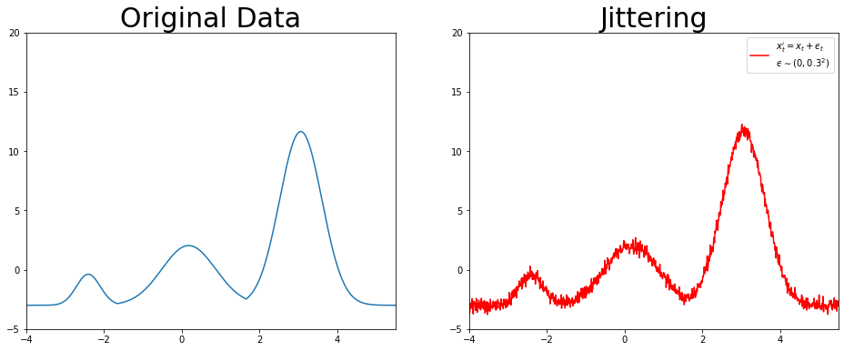
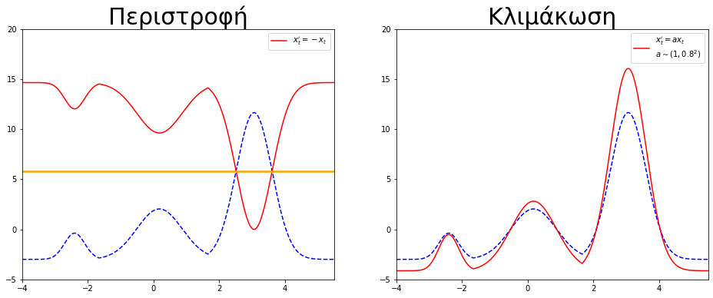
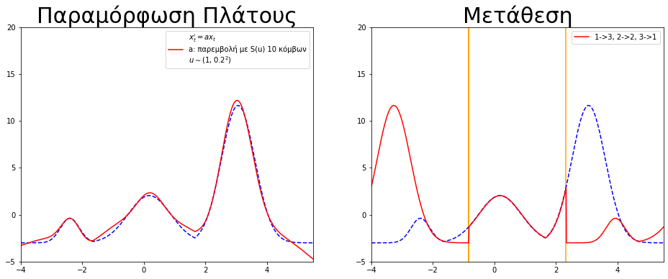
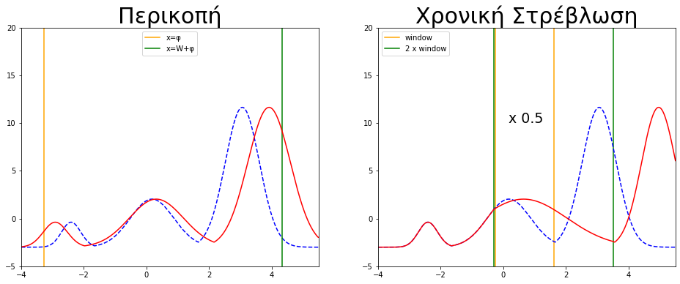
Ανασκόπηση μεθόδων αύξησης δεδομένων
1) Τυχαίος μετασχηματισμός

Slide 4
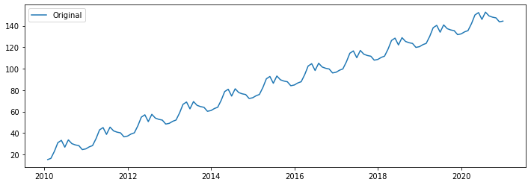
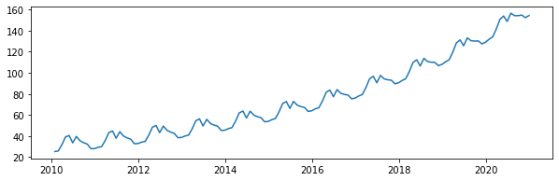
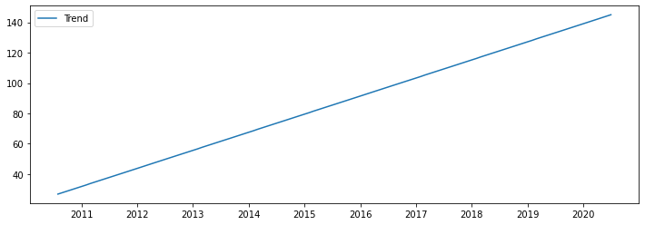
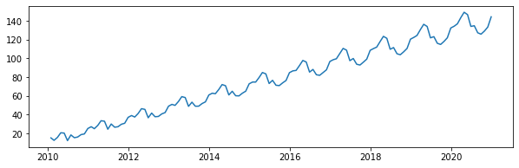
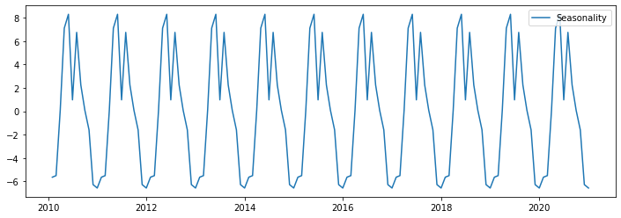
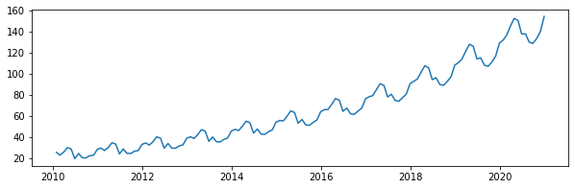
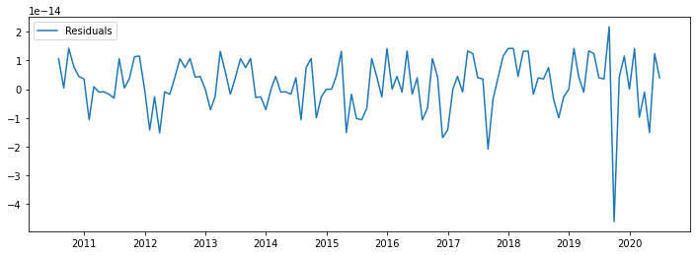
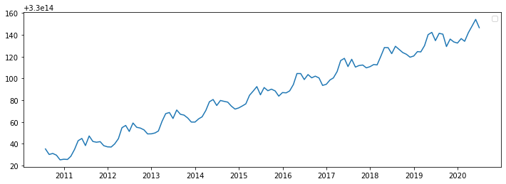
Ανασκόπηση μεθόδων αύξησης δεδομένων
2) Αποσύνθεση

Slide 5
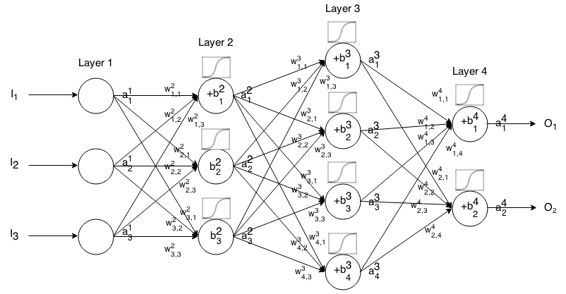
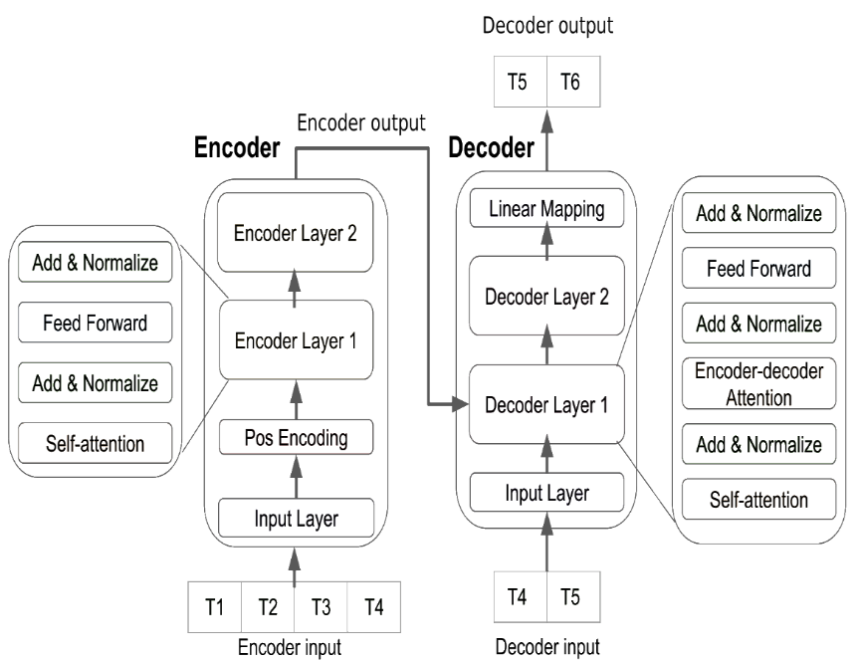
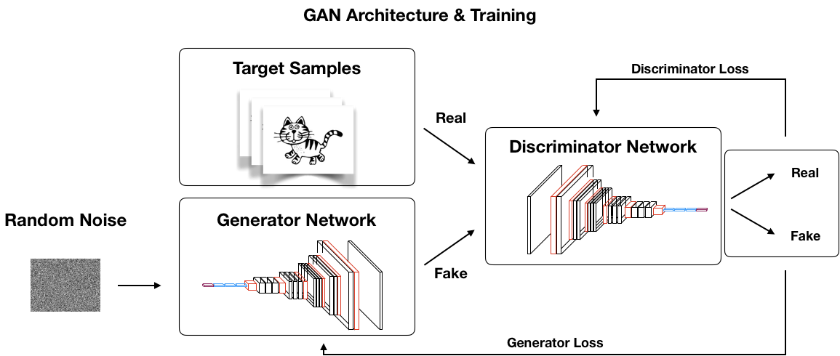
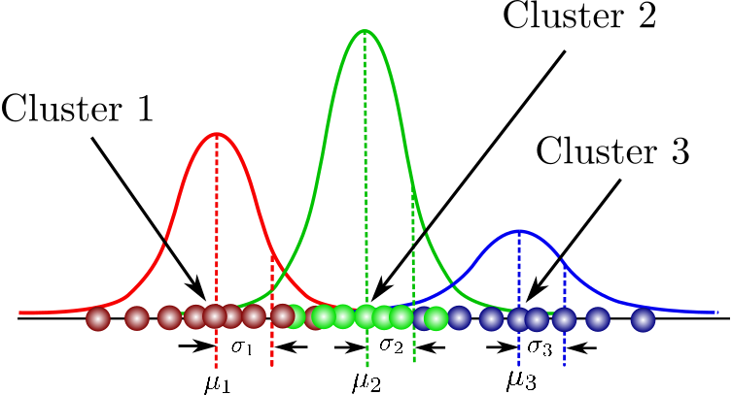
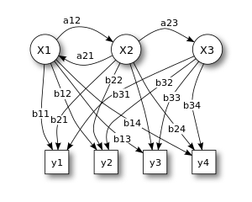
Ανασκόπηση μεθόδων αύξησης δεδομένων
3) Γενετικά (ή Παραγωγής) Μοντέλα
Μοντέλα παραγωγής που βασίζονται σε νευρωνικά δίκτυα
Δίκτυα κωδικοποιητή-αποκωδικοποιητή
Δίκτυα δημιουργίας αντιπάλων (GANs)
Στατιστικά γενετικά μοντέλα
Κρυφά Μαρκοβιανά μοντέλα
Γκαουσιανά Μείγματα
1. Νευρωνικά δίκτυα
2. Δίκτυα Kωδικοποιητή-αποκωδικοποιητή
3. Δίκτυα δημιουργίας αντιπάλων
4.i. Γκαουσιανά Μείγματα
4.ii. Κρυφά Μαρκοβιανά μοντέλα

Slide 6
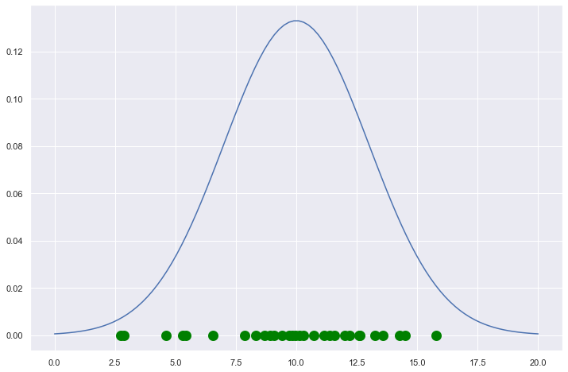
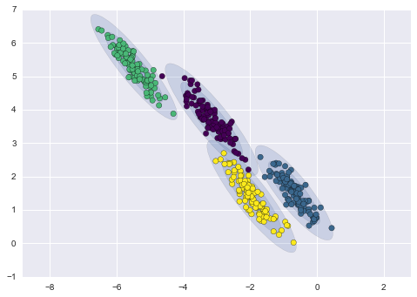
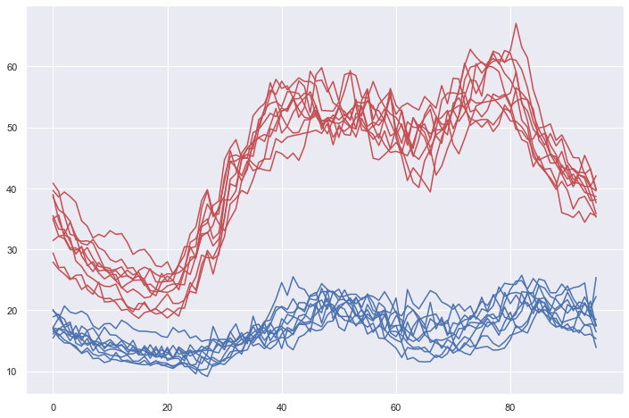
Gaussian Mixture Model
Γιατί GMM;
Αναγνώριση μοτίβων: Τα GMM μπορούν να εντοπίσουν και να μοντελοποιήσουν σύνθετα μοτίβα στις χρονοσειρές, λαμβάνοντας υπόψη μη γραμμικές σχέσεις και διαφορετικά στάδια συμπεριφοράς.
Ευελιξία: Τα GMM μπορούν να προσαρμοστούν σε διάφορες μορφές χρονοσειρών, συμπεριλαμβανομένων μη σταθερών και εποχικών δεδομένων.
Απλότητα: Η υλοποίηση GMM είναι σχετικά εύκολη σε σύγκριση με νευρωνικά δίκτυα, ενώ προσφέρει ανταγωνιστική απόδοση.
Ορισμός
Ένα Gaussian Mixture Model (GMM) είναι ένα στατιστικό μοντέλο που υποθέτει ότι τα δεδομένα προέρχονται από ένα μίγμα κανονικών κατανομών.
Γκαουσιανές κατανομές
Αριθμός διαστάσεων (‘d’)
Μέση τιμή (διάνυσμα ‘d’-dimensional)
Πίνακας διακύμανσης (πίνακας d x d)
d = 1, μονοδιάστατοι αριθμοί
d = 2, σημεία (x,y)
d = 96, χρονοσειρές (Χ_{t=1}, … , Χ_{t=96})

Slide 7
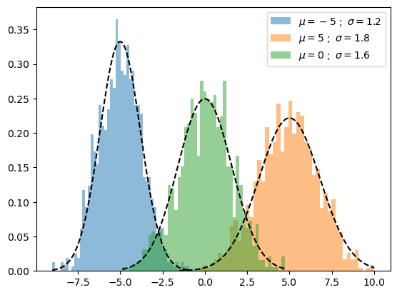
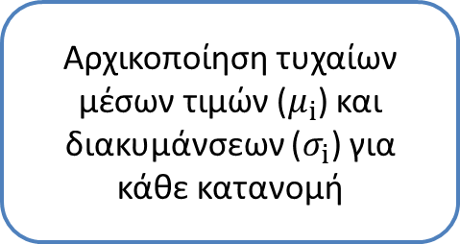
Gaussian Mixture Model
GMM Clustering
Η εφαρμογή του GMM στην σε ένα σύνολο δεδομένων, και η δημιουργία clusters ονομάζεται GMM Clustering.
Αλγόριθμος ΕΜ
Βήμα Ε
Επανάληψη μέχρι να συγκλίνει το μοντέλο
Καθορισμός του αριθμού των clusters/γκαουσιανών κατανομών
Αρχικοποίηση τυχαίων μέσων τιμών ($μ_{i}$) και διακυμάνσεων ($σ_{i}$) για κάθε κατανομή
Δημιουργία κατανομών με βάση τις μέσες τιμές και τις διακυμάνσεις που προέρχονται από το προηγούμενο βήμα
Βήμα Μ
Υπολογισμός της πιθανότητας κάθε σημείου δεδομένων να ανήκει σε κάθε κατανομή που δημιουργήθηκε παραπάνω
Ενημέρωση της μέσης τιμής και της διακύμανσης, προκειμένου να μεγιστοποιηθεί η πιθανότητα για κάθε σημείο δεδομένων
GMM Sampling
Το GMM Sampling είναι μια τεχνική για τη δημιουργία συνθετικών δεδομένων που ακολουθούν την ίδια κατανομή με τα αρχικά δεδομένα. Η τεχνική αυτή βασίζεται στην τυχαία δειγματοληψία με βάση τις στατιστικές ιδιότητες των κατανομών του μίγματος.

Slide 8
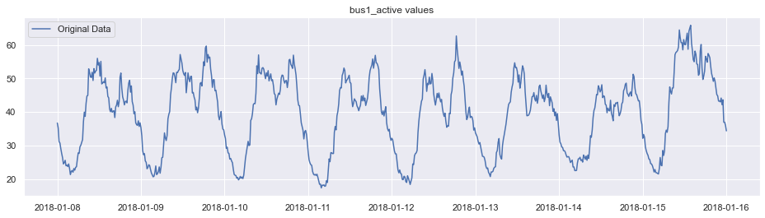
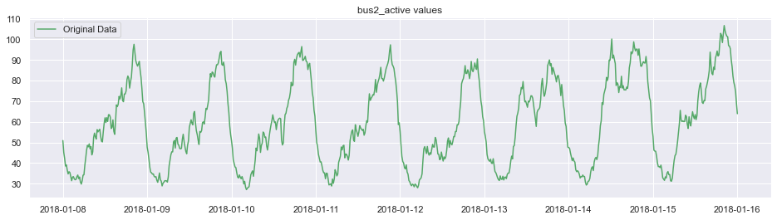
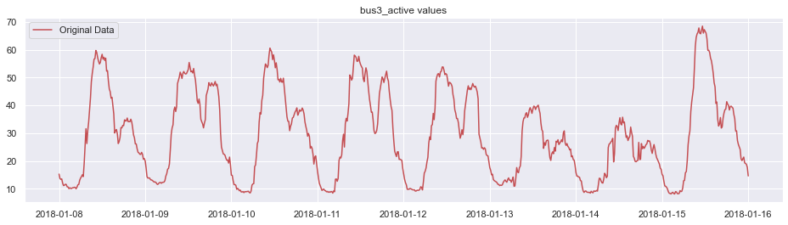
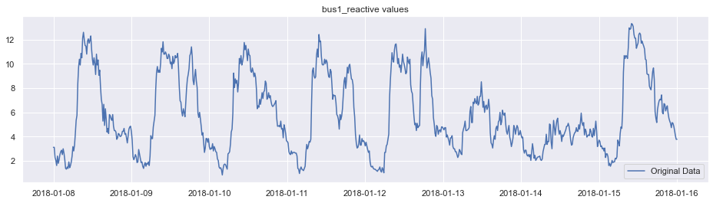
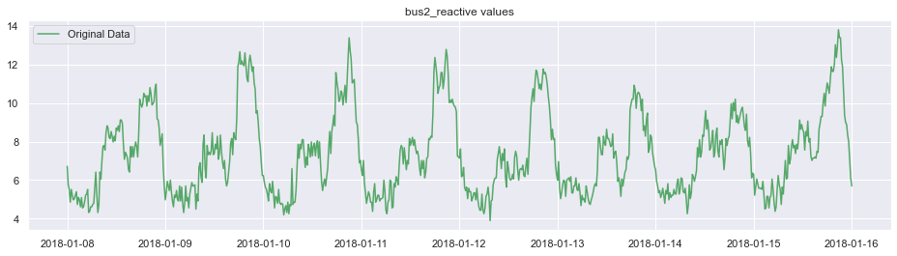
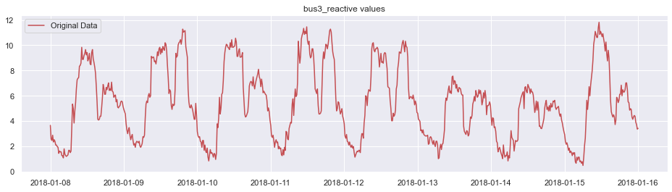
Τα δεδομένα
Ενεργός_ Ισχύς_1.csv
(35.040)
Ζυγός 1
Άεργος_ Ισχύς_1.csv
(35.040)
Ενεργός_ Ισχύς_2.csv
(35.040)
Ζυγός 2
Άεργος_ Ισχύς_2.csv
(35.040)
Ενεργός_ Ισχύς_3.csv
(35.040)
Ζυγός 3
Άεργος_ Ισχύς_3.csv
(35.040)

Slide 9
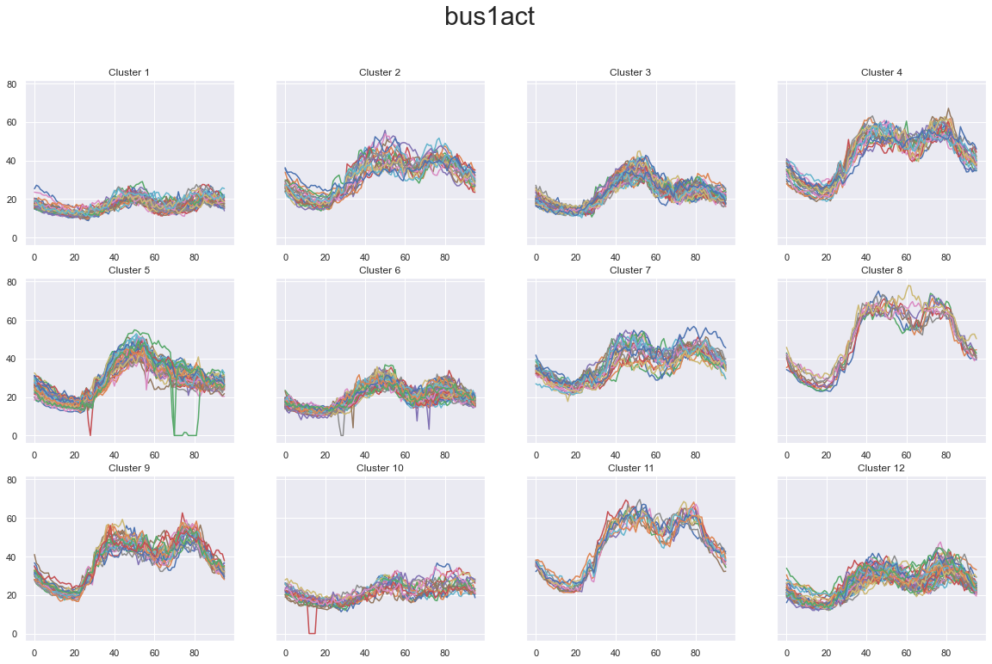
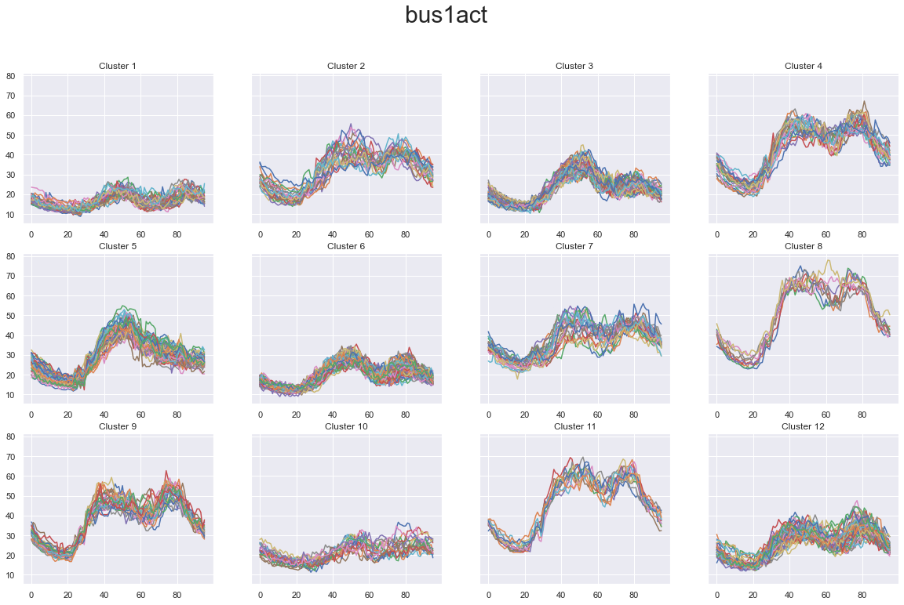
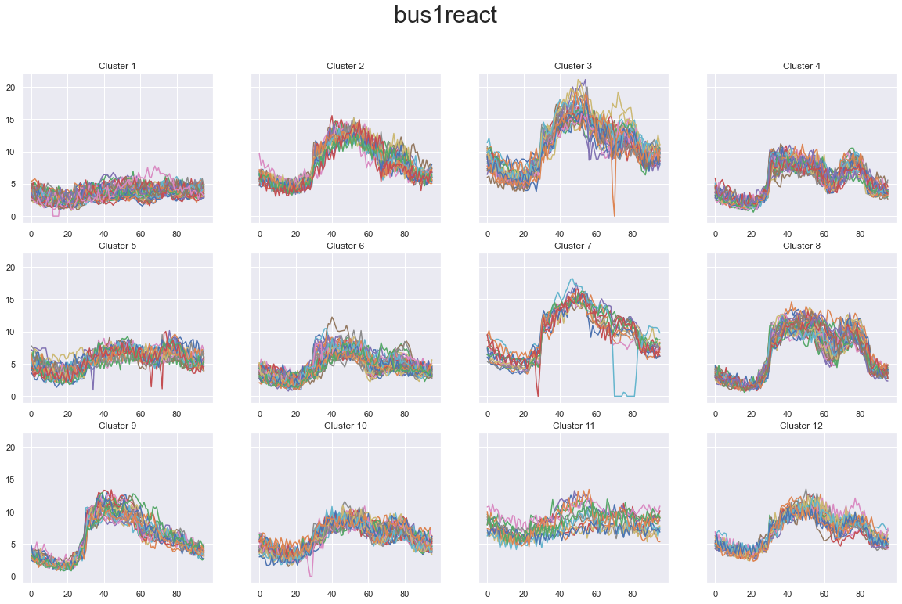


Προετοιμασία δεδομένων
1) Reshape - Απαλοιφή ακραίων τιμών
Ενεργός_ Ισχύς_1
(365, 96)
Άεργος_ Ισχύς_1
(365, 96)
.
.
.
.
.
.
Ενεργός_ Ισχύς_2
(365, 96)
Reshape
Συνθήκη: $\frac{Χ_{t}−μ_{τ}}{σ_{τ}}>t$
Άεργος_ Ισχύς_2
(365, 96)
Ενεργός_ Ισχύς_3
(365, 96)
Άεργος_ Ισχύς_3
(365, 96)

Slide 10
`
Προετοιμασία δεδομένων
2) Δημιουργία Datasets
Τύπου Α
Χωρισμός ανά ζυγό (i) , είδος ισχύος (j) και εποχή (k)
Τύπου Β
Χωρισμός ανά ζυγό (a), είδος ισχύος (b) και μήνα (c)
Dataset(i, j, k)
(None, 96)
Dataset(a, b, c)
(None, 96)
Όπου:
i) i ∈ {ζυγός_1, ζυγός_2, ζυγός_3} ii) j ∈ {ενεργός, άεργος}
iii) k ∈ {χειμώνας, άνοιξη, καλοκαίρι, φθινόπωρο} iv) None είναι συγκεκριμένο ανάλογα την εποχή
24 διαφορετικά datasets!
Όπου:
i) a ∈ {ζυγός_1, ζυγός_2, ζυγός_3} ii) b ∈ {ενεργός, άεργος}
iii) c ∈ {Ιανουάριος, Φεβρουάριος, …. , Δεκέμβριος}
iv) iv) None είναι συγκεκριμένο ανάλογα τον μήνα
72 διαφορετικά datasets!

Slide 11
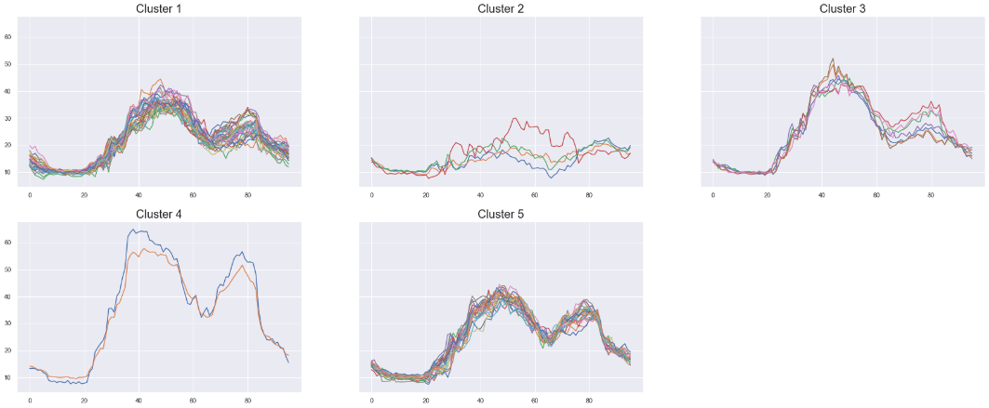
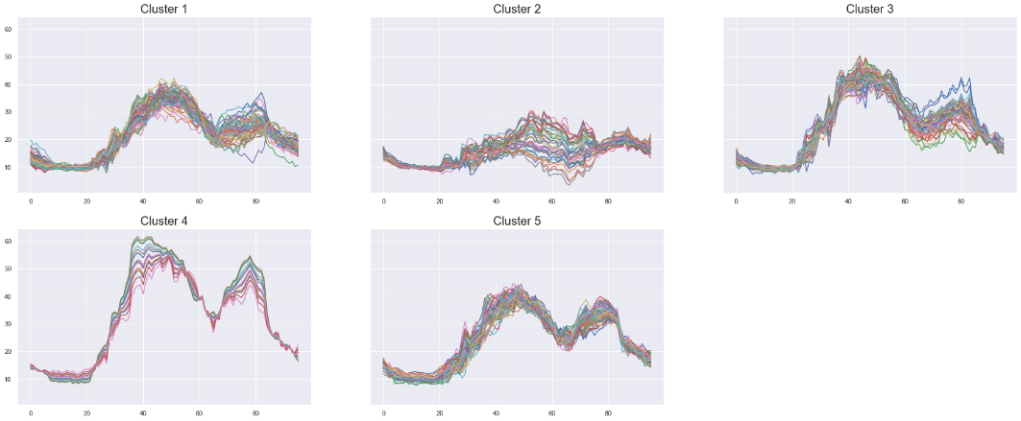
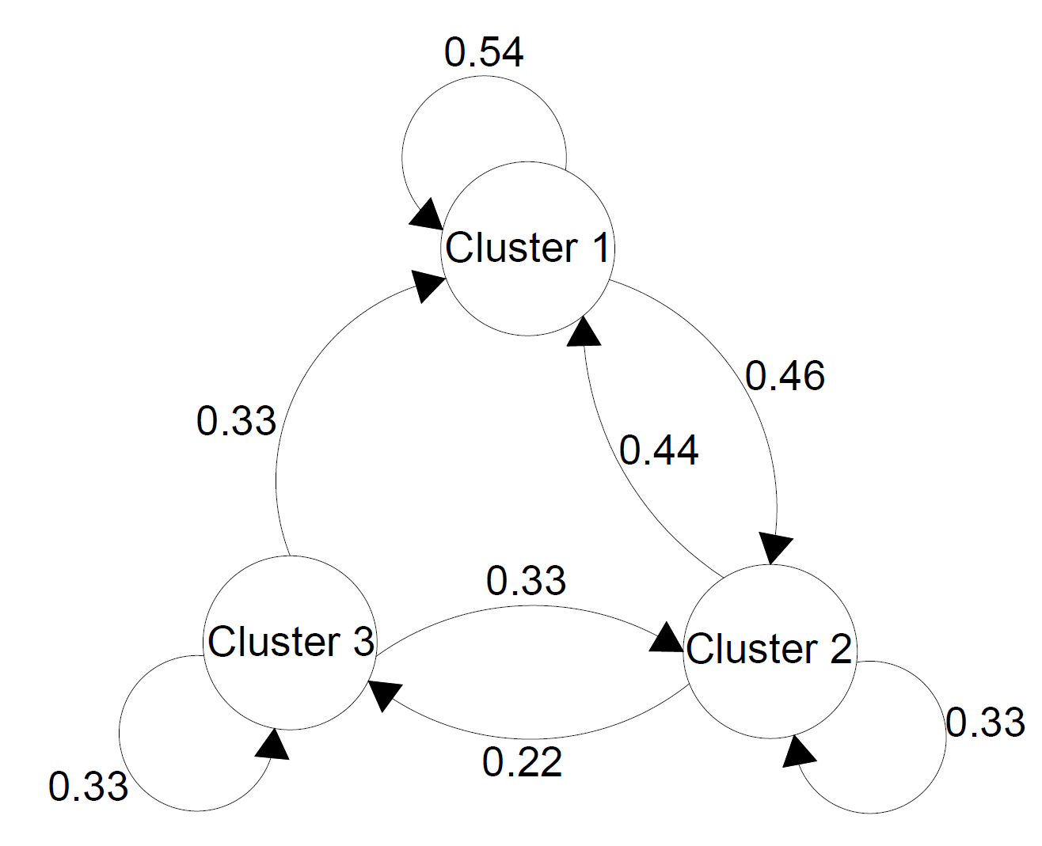
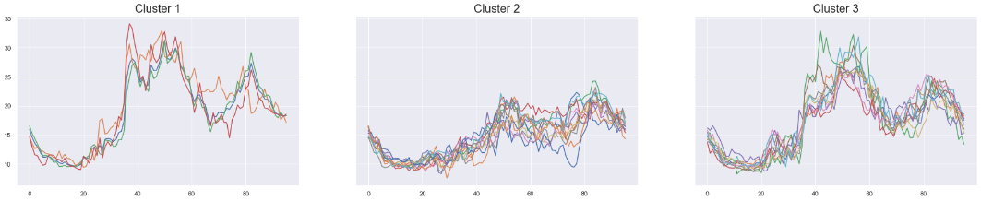
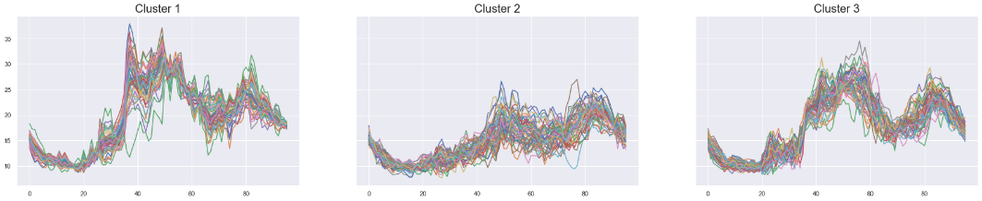
Πρώτος τρόπος επαύξησης δεδομένων (τύπου A)
Τερματισμός όταν επιλεγούν και τα 24 datasets
Χωρισμός σε εργάσιμες και μη εργάσιμες ημέρες
GMM ομαδοποίηση με 5 ομάδες για εργάσιμες και 3 για μη εργάσιμες ημέρες
Δημιουργία πίνακα μετάβασης/Markov chains από συνδυασμό αρχικών δεδομένων και ομαδοποίησης
Δειγματοληψία για δημιουργία βιβλιοθήκης με 50 δείγματα για κάθε ομάδα και για εργάσιμες και μη εργάσιμες ημέρες
Δημιουργία ακολουθίας με βάση πίνακα μετάβασης ή Markov chains
Επιλογή δειγμάτων από τη βιβλιοθήκη βάση των ακολουθιών που παρήχθησαν
[2, 2, 1, 4, 2, … , 4, 4, 4, 4, 2, 1, 5, 2, 3]
Dataset (‘1’ j, k)
GenDataset(‘1’, j, k)
(None, 96)
(None, 96)
[2, 1, 3, 3, 3, … ,1]

Slide 12
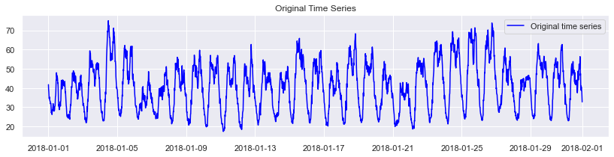
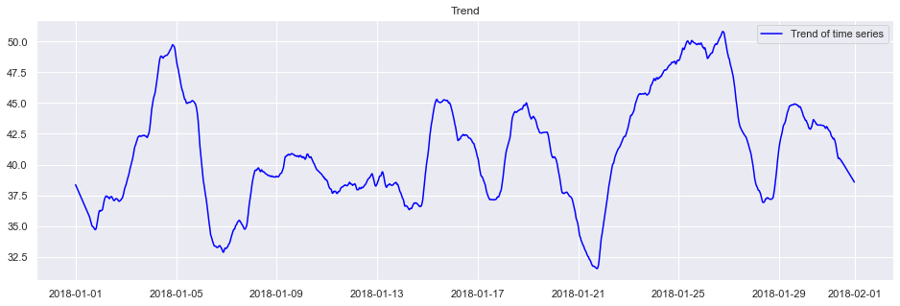
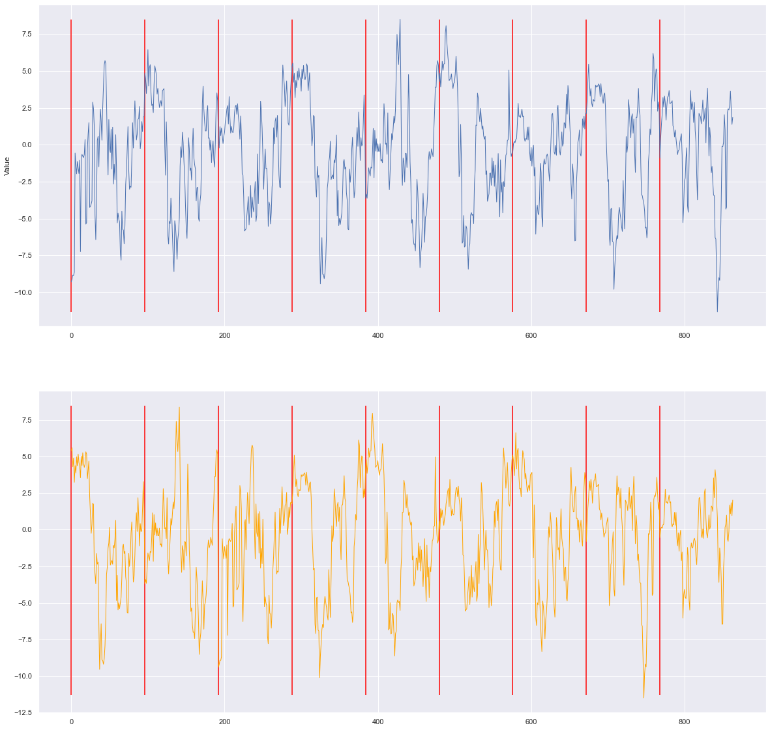
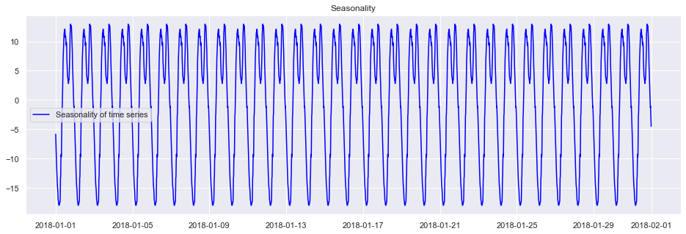
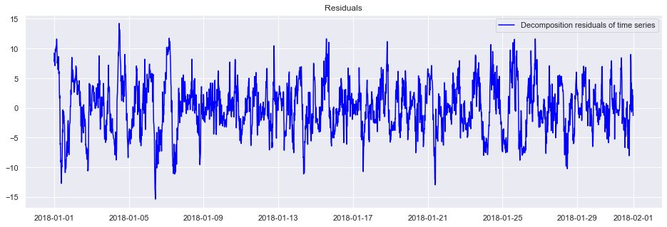
Δεύτερος τρόπος επαύξησης δεδομένων (τύπου Β)
Τερματισμός όταν επιλεγούν και τα 72 datasets
Άθροισμα τάσης, εποχικότητας και ανακατανεμημένων υπολοίπων
Dataset(a, b, c)
(None, 96)
GenDataset(a, b, c)
(None, 96)
+
Ανακατανομή υπολοίπων (bootstrapping)
Χωρισμός χρονοσειράς σε άθροισμα τάσης, εποχικότητας και υπολοίπων
+
+

Slide 13
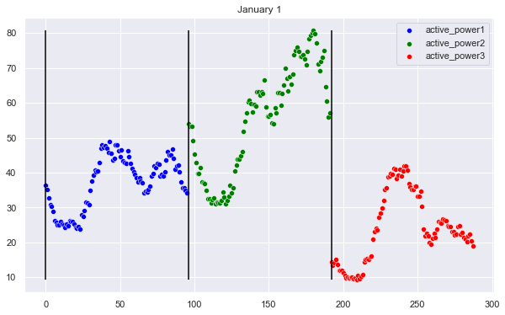
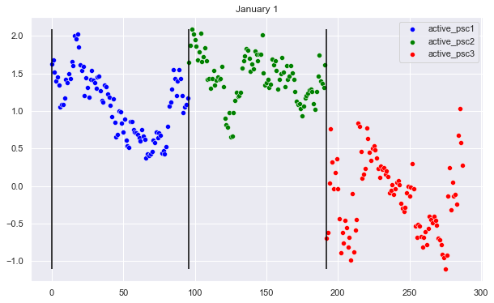

Προτεινόμενος τρόπος επαύξησης δεδομένων
Επιλογή τρόπου
Με βάση τον πρώτο τρόπο:
Καλά αποτελέσματα
Παραλλαγή δεδομένων σε σχέση με τα αρχικά
2) Δημιουργία Datasets
Γ) Χωρισμός ανά είδος ισχύος (x), εποχή (y)
Όπου: i) x ∈ {ενεργός, άεργος}
ii) y ∈ {χειμώνας, άνοιξη, καλοκαίρι, φθινόπωρο}
8 διαφορετικά datasets!
Dataset(x, y)
(None, 288)
3) Κανονικοποίηση Dataset
$Χ_{t}$’ = ($Χ_{t}$ - $μ_{σ}$)/$σ_{σ}$

Slide 14
Προτεινόμενος τρόπος επαύξησης δεδομένων
4) Παραγωγή δεδομένων
Συνένωση των 8 datasets
GenDataset_n
(x)
(365, 288)
Τερματισμός όταν επιλεγούν και τα 8 datasets
Δεύτερος τρόπος επαύξησης δεδομένων
Dataset(x, y)
(None, 288)
Εργάσιμες
Αντίστροφος Μετασχηματισμός
5 clusters
Δεξαμενή με δείγματα
GenDataset
(x)
(365, 288)
Πίνακας μετάβασης Markov
Παραγόμενη ακολουθία
Διαχωρισμός ανά ζυγό
Dataset_n
(x, y)
(None, 288)
GenDataset_n
(x, y)
Μη εργάσιμες
(None, 288)
Πίνακας μετάβασης Markov
Δεξαμενή με δείγματα
Bus1(x)
Bus2(x)
Bus3(x)
(365,96)
(365,96)
(365,96)
3 clusters
Παραγόμενη ακολουθία

Slide 15
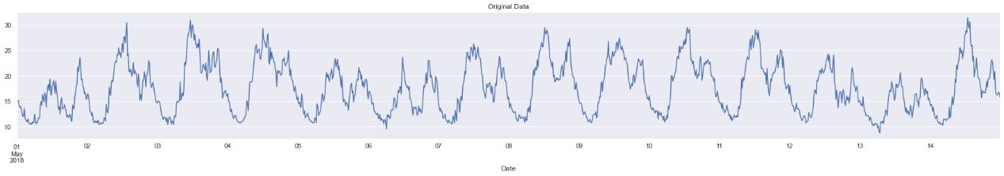
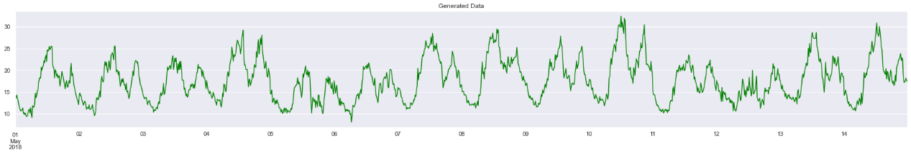
Αποτελέσματα επαύξησης δεδομένων
Συσχέτιση δεδομένων μεταξύ ισχύων ή ζυγών
Στατιστικά μετρικά πριν και μετά για κάθε ζυγό
Οπτικοποίηση αρχικών και παραγόμενων δεδομένων

Slide 16
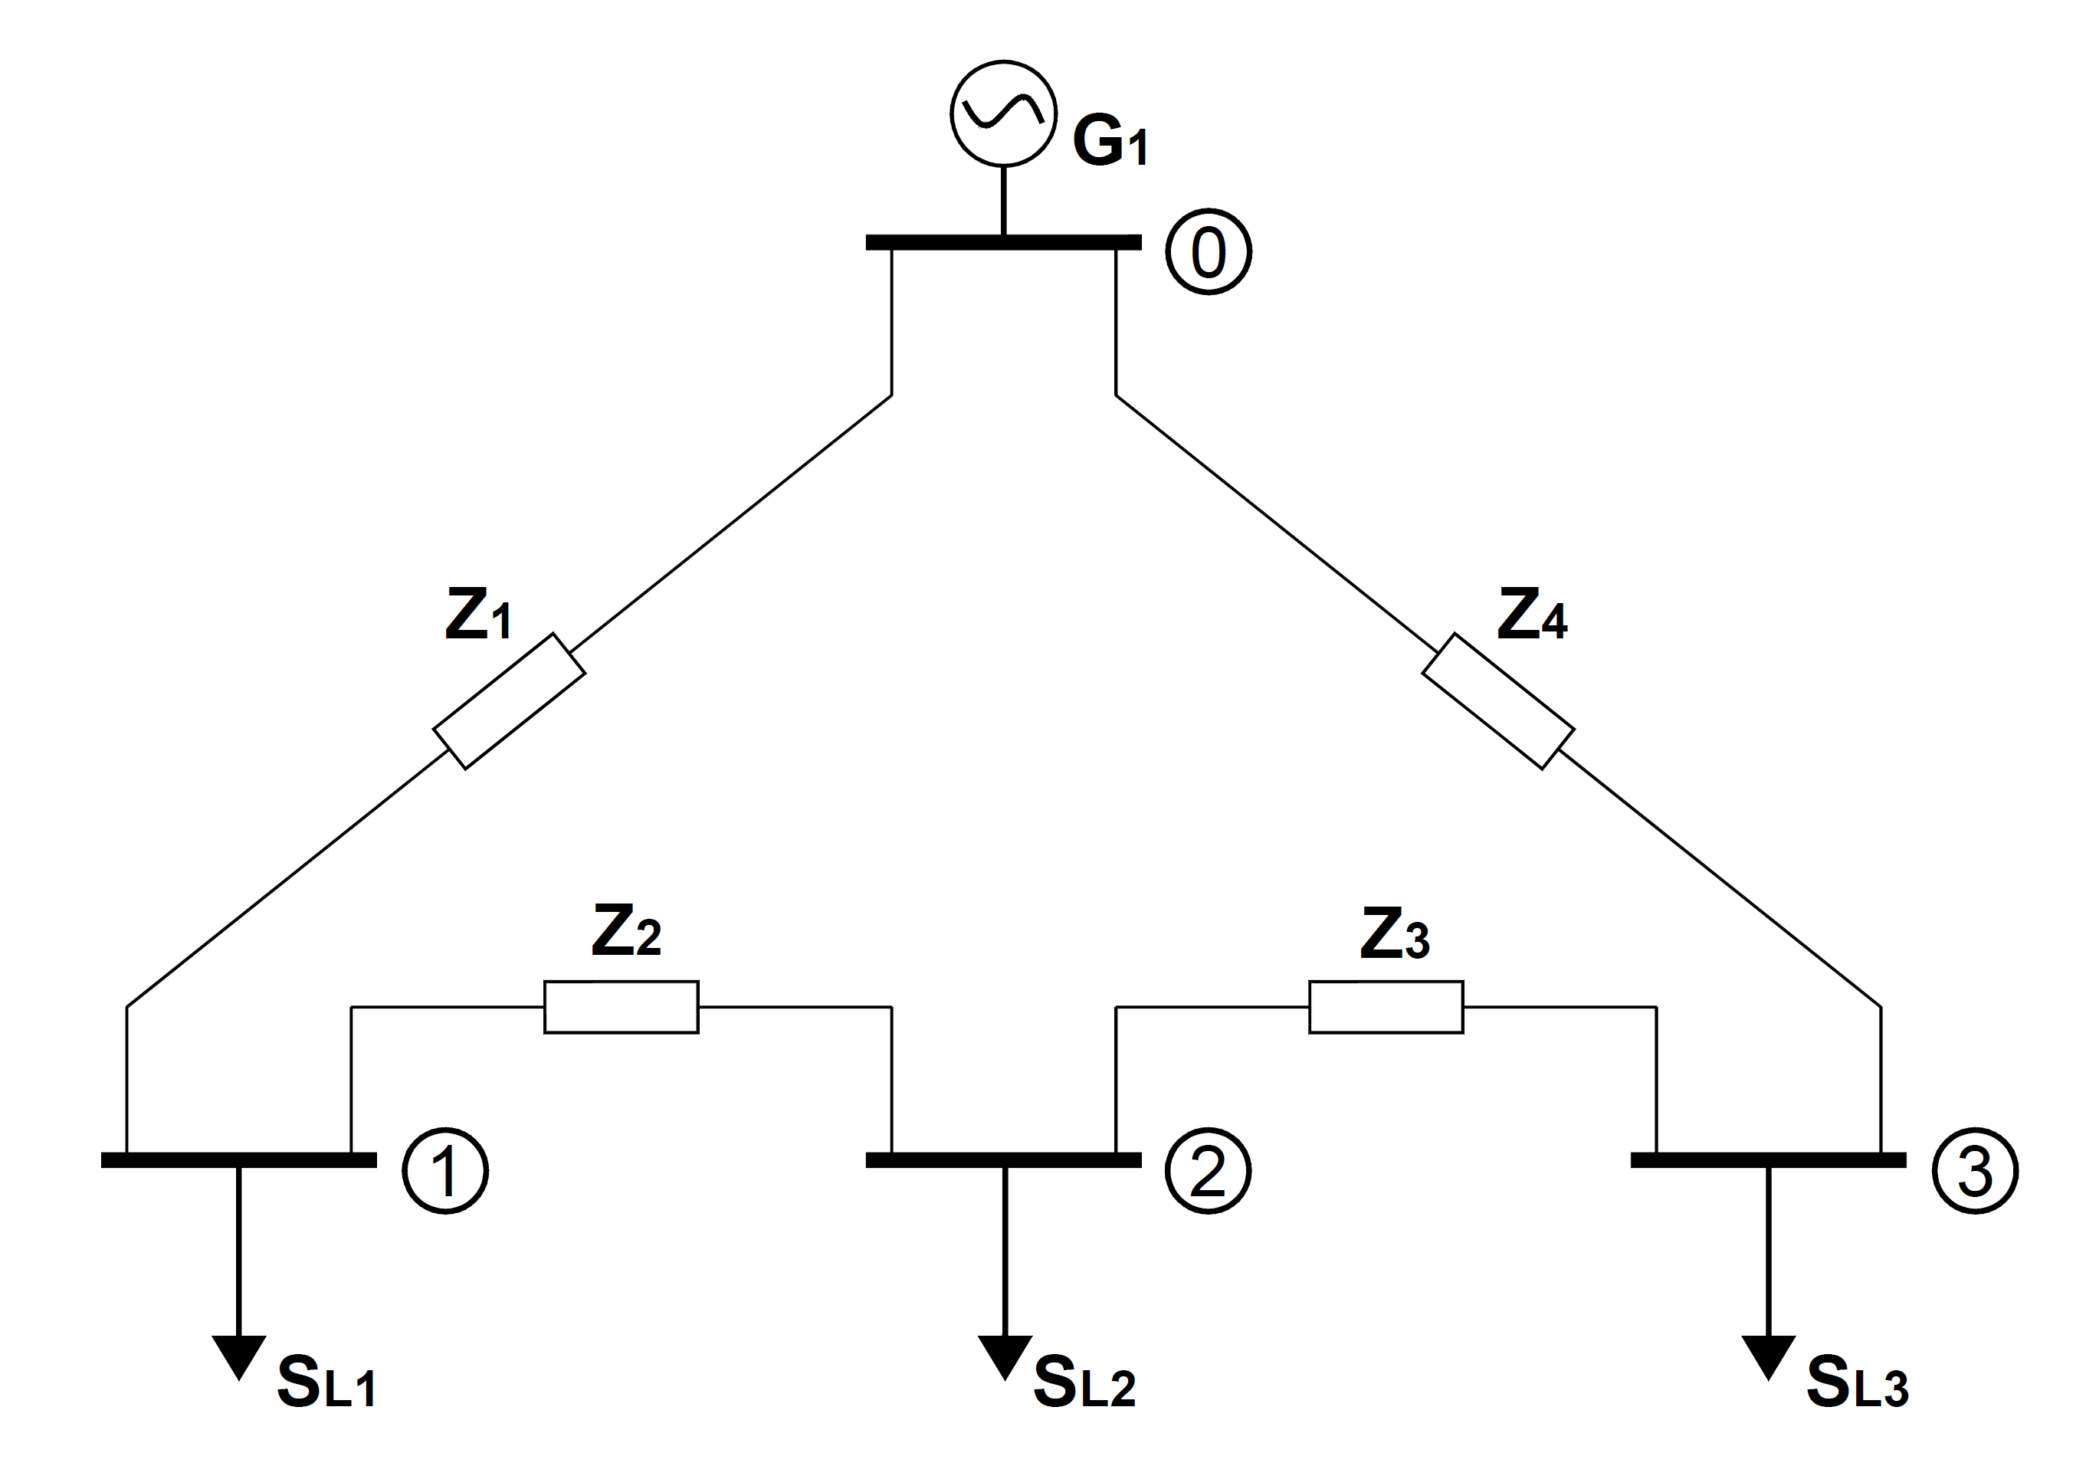
Μελέτη ροών φορτίου
Προσομοίωση
Καθορισμός ενός ΣΗΕ για το πείραμα μας
Παράμετροι γραμμών μεταφοράς Μήκος = 1 km
Τύπος = 149-AL1/24-ST1A 10.0
Παράμετροι φορτίων $S_{Li}$= $P_{i}$ + j $Q_{i}$ , όπου $P_{i}$ και $Q_{i}$ είναι στιγμιαίες ισχύς και i δείχνει τον ζυγό
Παράμετροι ροής φορτίου
Αλγόριθμος = Newton-Raphson Max iterations = 100
Μεθοδολογία
Υπολογισμός μέσω του αλγορίθμου των τάσεων και γωνιών σε κάθε ζυγό και της έκχυσης ροής ισχύος για κάθε γραμμή μεταφοράς. Σαν δεδομένα για τις γραμμές μεταφοράς θεωρούμε τα παραπάνω ενώ σαν δεδομένα για τα φορτία μας θεωρούμε πρώτα τα αρχικά δεδομένα ισχύος (35.040 σετ υπολογισμών) και σε συνέχεια αυτά που παρήγαμε στον «προτεινόμενο τρόπο επαύξησης δεδομένων».
Αφού υπολογίσουμε όλες τις τάσεις, τις γωνίες και τις εκχύσεις μπορούμε να συγκρίνουμε τα αποτελέσματα για ένα μεγάλο πλήθος δεδομένων.
Τύπος ζυγών ‘0’: Ζυγός αναφοράς
‘1’, ‘2’, ‘3’ : Ζυγοί φορτίου

Slide 17
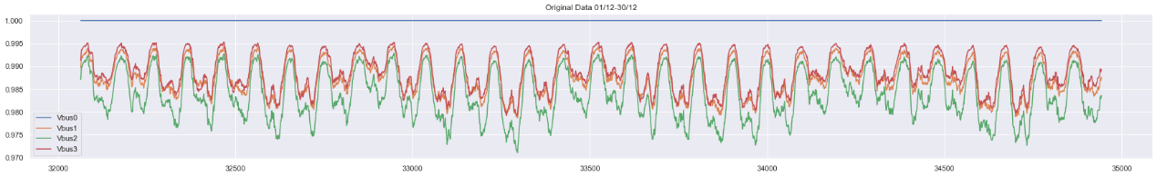
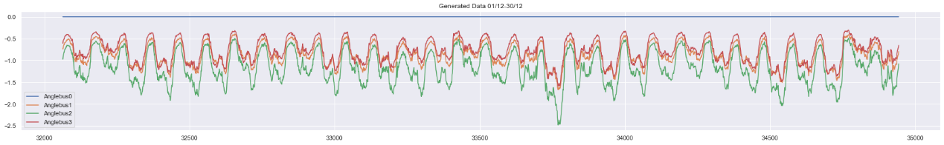
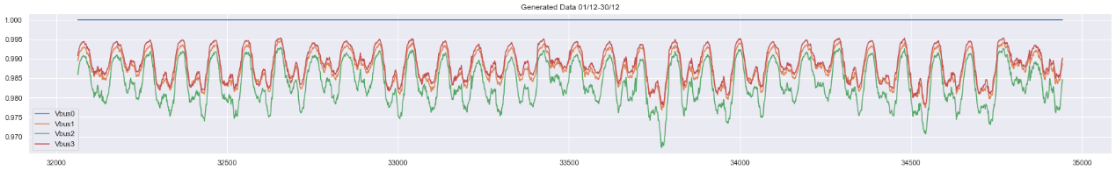
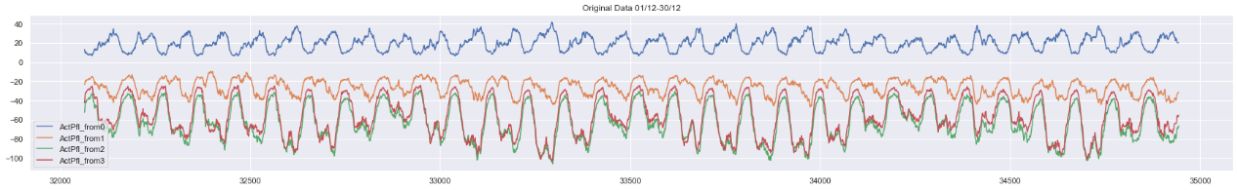


Μελέτη ροών φορτίου
2) Αποτελέσματα
Τάσεις και γωνίες για τους ζυγούς φορτίου
Ροές ισχύος-απώλεις για τις γραμμές μεταφοράς
Τάσεις
Αρχικών
Γωνίες
Generated
Τάσεις Generated
Έκχυση ενεργού ισχύος Aρχ.
Γωνίες
Αρχικών
Έκχυση ενεργού ισχύος Gen.
Οπτικοποίηση των παραπάνω αποτελεσμάτων για ένα τυχαίο μήνα

Slide 18
Συμπεράσματα και μελλοντικοί στόχοι
H παρούσα διπλωματική εργασία επικεντρώθηκε στην προσπάθεια ανεύρεσης του πιο αποτελεσματικού τρόπου επαύξησης δεδομένων ισχύος για τρεις ζυγούς
Έγινε μοντελοποίηση ενός τρόπου επαύξησης δεδομένων για ένα ζυγό με gmm clustering, Markov chains και gmm sampling και ενός δεύτερου με αποσύνθεση δεδομένων και ανακατανομή μέσω bootstrap
Με βάση αυτούς του δύο προτάθηκε ένας τρόπος παραγωγής τεχνητών δεδομένων ο οποίος να λαμβάνει υπόψιν και την αλληλεπίδραση με άλλους ζυγούς
Ο προτεινόμενος αλγόριθμος έχει διατηρήσει τα βασικά στατιστικά μετρικά των δεδομένων μας, έχει λάβει υπόψιν την αλληλεπίδραση τους με τα αυτά των γειτονικών ζυγών και ταυτόχρονα έχει δημιουργήσει τη μοναδικότητα που θέλουμε.
Επίσης, μέσω των αποτελεσμάτων της μελέτης ροών φορτίου παρατηρήσαμε ότι το αυθαίρετο ΣΗΕ είχε, παρόμοια συμπεριφορά του για αρχικά και παραγόμενα σετ φορτίων.
Είναι σημαντικό να εξεταστεί η δυνατότητα ενσωμάτωσης περισσότερων δεδομένων από ποικίλες πηγές, σε πιο σύνθετα δίκτυα και μεγαλύτερο όγκο δεδομένων.
Μια σημαντική πρόκληση μπορεί να είναι η ενσωμάτωση περισσότερων παραμέτρων, όπως η ενσωμάτωση μετεωρολογικών δεδομένων και η διερεύνηση της σχέσης τους με τα φορτία των ζυγών του δικτύου

Slide 19



Σας ευχαριστώ για την προσοχή σας!
https://github.com/nicksgov?tab=repositories

